Slide 1

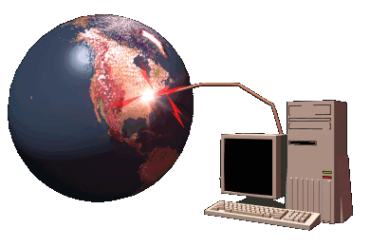
PROGRAM STUDI TEKNIK INFORMATIKA
MATA KULIAH
REKAYASA PERANGKAT LUNAK
Rekayasa Perangkat Lunak Lanjut
Object Oriented Design
Disusun Oleh:
Tim Rpll

Slide 2
PROGRAM STUDI
TEKNIK INFORMATIKA
MATA KULIAH
REKAYSA PERANGKAT LUNAK
Software Design Engineering
Desain: mengumpulkan kebutuhan stakeholder, keperluan bisnis dan pertimbangan teknologi untuk memformulasikan suatu produk / sistem
Memodelkan aktivitas dan persiapan untuk tahap konstruksi (coding dan testing)
Goal : Memodelkan SOLUSI yang siap diimplementasikan (membuat program)
* SEPA 8th ed, Roger S. Pressman

Slide 3
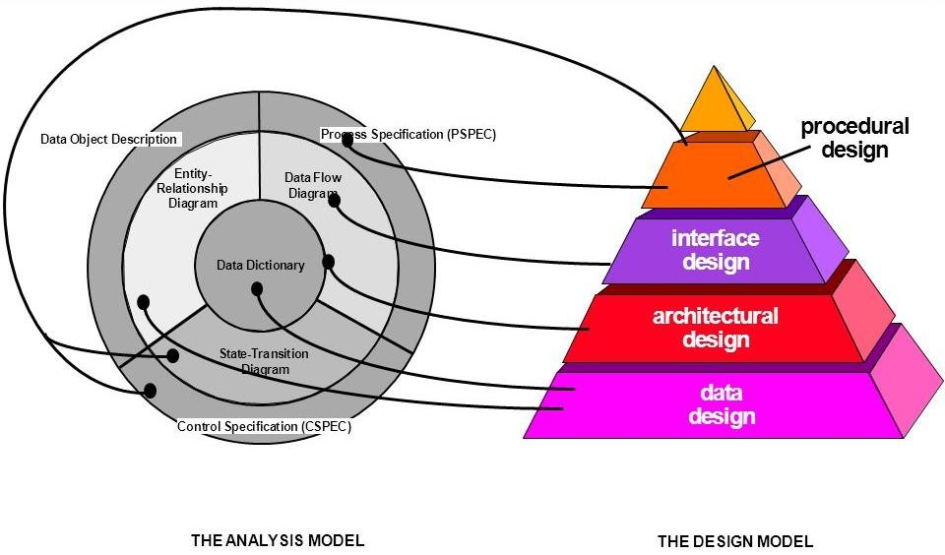
PROGRAM STUDI
TEKNIK INFORMATIKA
MATA KULIAH
REKAYSA PERANGKAT LUNAK
Analysis to Design [1]
Transformasi model analisis terstruktur
* SEPA 8th ed, Roger S. Pressman

Slide 4
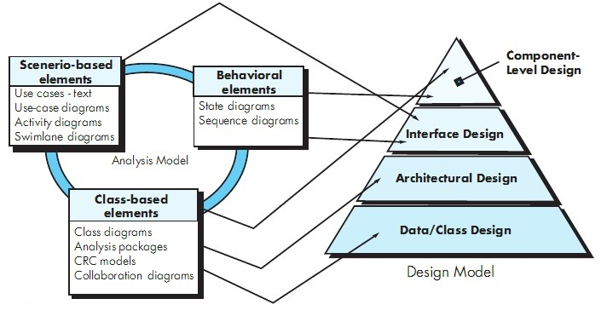
PROGRAM STUDI
TEKNIK INFORMATIKA
MATA KULIAH
REKAYSA PERANGKAT LUNAK
Analysis to Design [1]
Transformasi model analisis OO
* SEPA 8th ed, Roger S. Pressman

Slide 5
PROGRAM STUDI
TEKNIK INFORMATIKA
MATA KULIAH
REKAYSA PERANGKAT LUNAK
Proses Desain
✓ Proses iteratif untuk menerjemahkan kebutuhan menjadi “blueprint” untuk membangun perangkat lunak
✓ Karakteristik untuk mengevaluasi desain yang baik:
• Desain harus mengimplementasikan seluruh kebutuhan baik yang eksplisit dan implisit
• Desain harus mudah dibaca dan dipahami
• DEsain harus menyediakan gambaran lengkap suatu perangkat lunak
* SEPA 8th ed, Roger S. Pressman

Slide 6
PROGRAM STUDI
TEKNIK INFORMATIKA
MATA KULIAH
REKAYSA PERANGKAT LUNAK
Class vs Package
✓ What is a class?
• Penjelasan tentang satu set objek yang berbagi tanggung jawab
yang sama, hubungan, operasi, atribut, dan semantik.
Class Name
✓ What is a package?
• Mekanisme umum kelompok
untuk mengatur elemen dalam kelompok-
• Sebuah model elemen yang dapat berisi elemen model lainnya
Package Name
* SEPA 8th ed, Roger S. Pressman

Slide 7
PROGRAM STUDI
TEKNIK INFORMATIKA
MATA KULIAH
REKAYSA PERANGKAT LUNAK
Package Visibility
PackageA
Hanya public classes yang dapat diakses oleh class lain di luar packagenya sendiri
Class A1
Class A2
A
Class A3
PackageB
B
Class B1
Class B2
Public visibility
Private visibility

Slide 8

PROGRAM STUDI
TEKNIK INFORMATIKA
MATA KULIAH
REKAYSA PERANGKAT LUNAK
Boundary Class
✓ Digunakan untuk memodelkan interaksi antara sistem dan aktor
✓ Sering mewakili windows, forms, sensors, terminals
✓ Terkait dengan setidaknya satu aktor dan sebaliknya

Slide 9

PROGRAM STUDI
TEKNIK INFORMATIKA
MATA KULIAH
REKAYSA PERANGKAT LUNAK
Control Class
✓ Merepresentasikan koordinasi, urutan, transaksi dan pengendalian benda-benda lain
✓ Sering merangkum use case yang terkait control
✓ Satu use case memiliki satu control class

Slide 10

PROGRAM STUDI
TEKNIK INFORMATIKA
MATA KULIAH
REKAYSA PERANGKAT LUNAK
Entity Class
✓ Digunakan untuk memodelkan informasi
✓ Biasanya berumur panjang dan/ atau persisten
✓ Biasanya berasal langsung dari badan usaha
✓ Dapat dibagi oleh batas dan kontrol beberapa kelas

Slide 11
PROGRAM STUDI
TEKNIK INFORMATIKA
MATA KULIAH
REKAYSA PERANGKAT LUNAK
Use Case Design

Slide 12
PROGRAM STUDI
TEKNIK INFORMATIKA
MATA KULIAH
REKAYSA PERANGKAT LUNAK
Tahapan Perancangan Use Case
✓ Tentukan Interaksi Antara Objek Perancangan
✓ Memperbaiki Penjelasan Aliran Peristiwa
✓ Menyatukan Kelas dan Subsystem

Slide 13
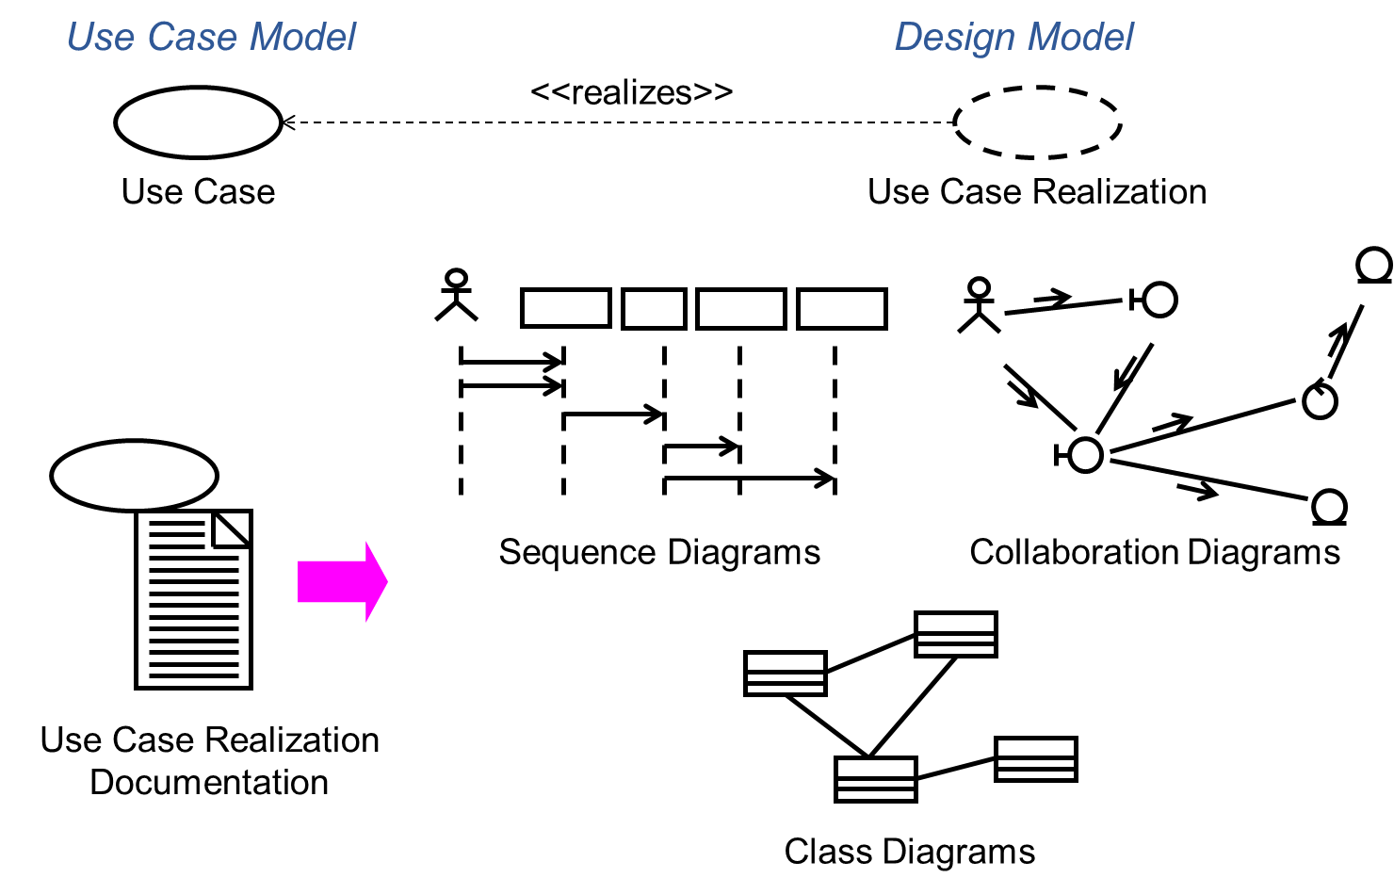
PROGRAM STUDI
TEKNIK INFORMATIKA
MATA KULIAH
REKAYSA PERANGKAT LUNAK
Review: Realisasi Use Case

Slide 14
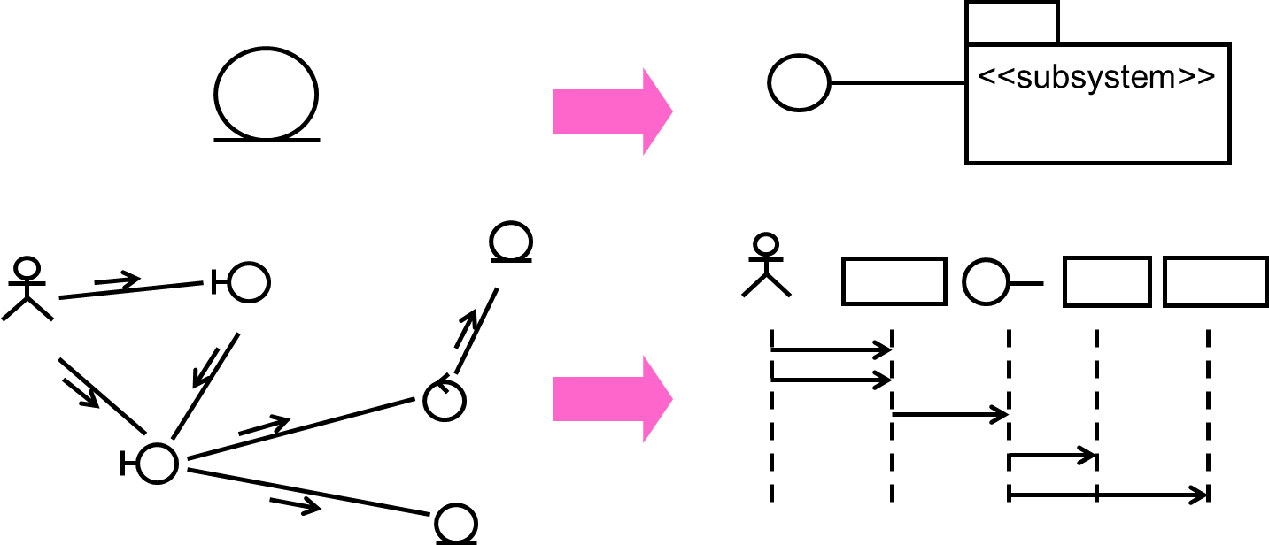
PROGRAM STUDI
TEKNIK INFORMATIKA
MATA KULIAH
REKAYSA PERANGKAT LUNAK
Penjelasan Interaksi antara Objek Perancangan
✓ Mengidentifikasi objek yang berpartisipasi
✓ Model Pesan antara objek
✓ Jelaskan proses yang dihasilkan dari pesan

Slide 15
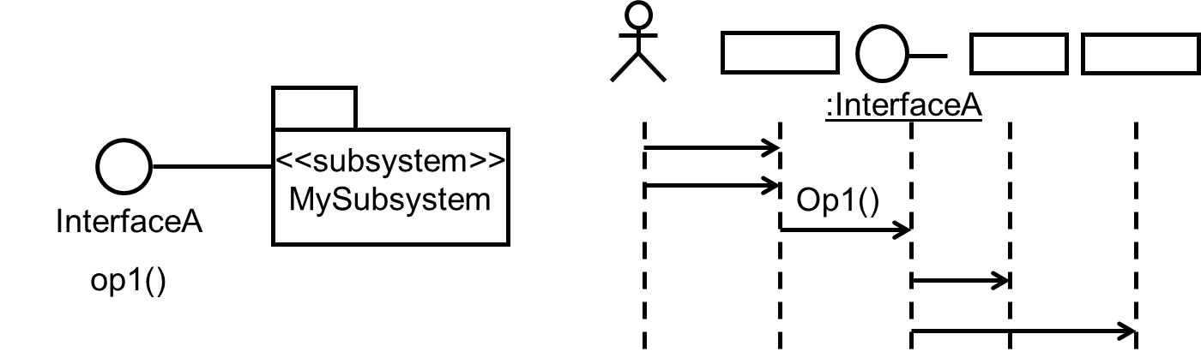
PROGRAM STUDI
TEKNIK INFORMATIKA
MATA KULIAH
REKAYSA PERANGKAT LUNAK
Enkapsulasi Interaksi Subsistem
✓ Subsistem harus diwakili oleh antarmuka mereka pada diagram interaksi
✓ Pesan untuk subsistem dimodelkan sebagai pesan ke antarmuka subsistem
✓ Pesan untuk subsistem sesuai dengan operasi dari antarmuka subsistem
✓ Interaksi dalam subsistem yang dimodelkan dalam Subsystem Desain

Slide 16
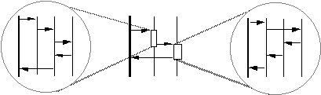
PROGRAM STUDI
TEKNIK INFORMATIKA
MATA KULIAH
REKAYSA PERANGKAT LUNAK
Keuntungan Enkapsulasi Interaksi Subsistem
✓ Realisasi Use Case mengurangi kekacauan
✓ Realisasi Use Case dapat dibuat sebelum desain internal subsistem diciptakan
✓ Realisasi Use Case lebih umum dan mudah untuk perubahan
✓ Mendukung pengembangan subsistem paralel
Menaikkan tingkat abstraksi

Slide 17
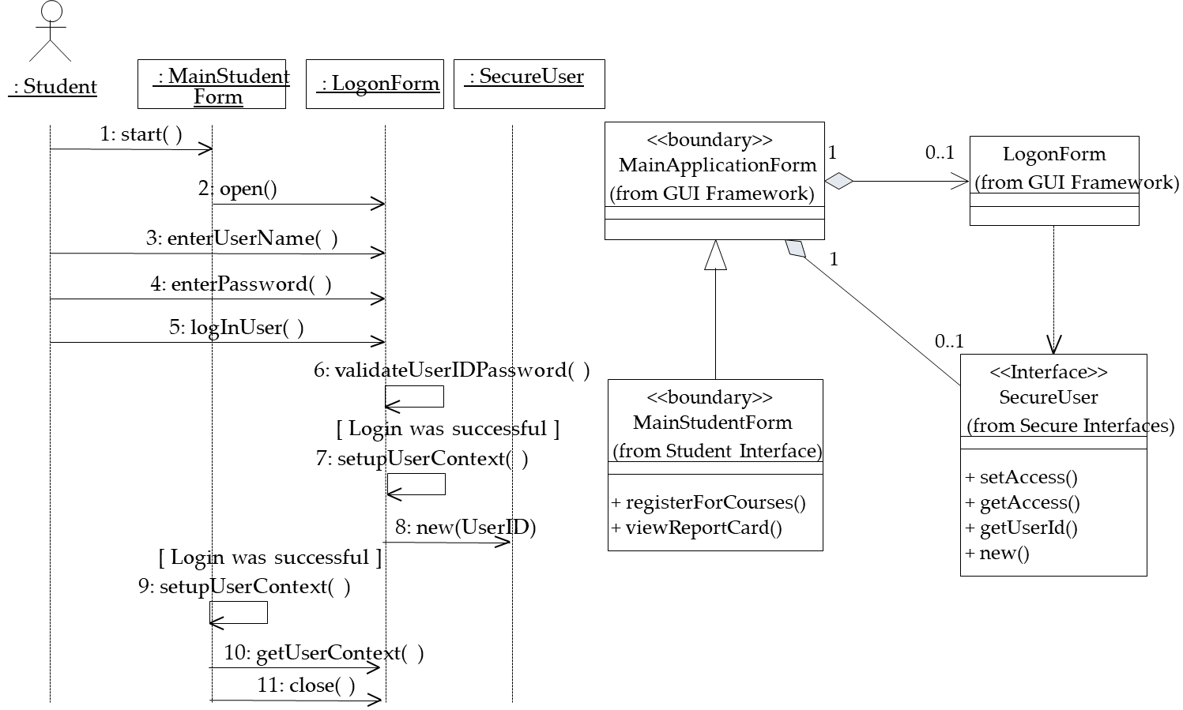
PROGRAM STUDI
TEKNIK INFORMATIKA
MATA KULIAH
REKAYSA PERANGKAT LUNAK
(stay tuned for composition relationships …)
Contoh: Design Element Interactions (Login)

Slide 18
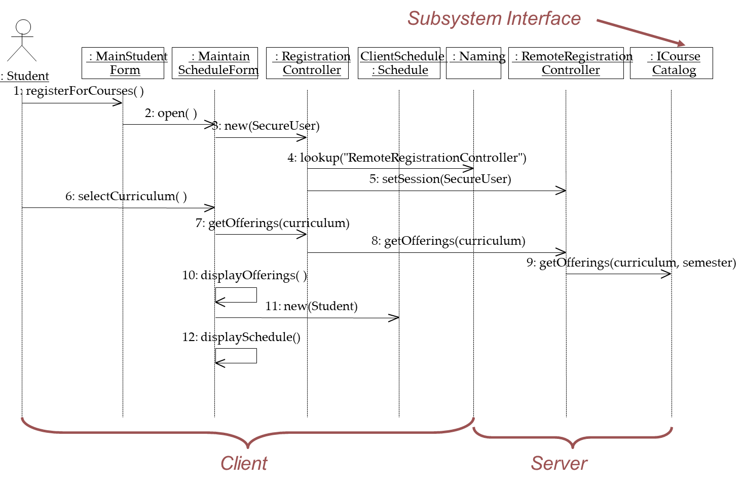
PROGRAM STUDI
TEKNIK INFORMATIKA
MATA KULIAH
REKAYSA PERANGKAT LUNAK
Example: Design Element Interactions (Register For Courses - Set-Up)

Slide 19
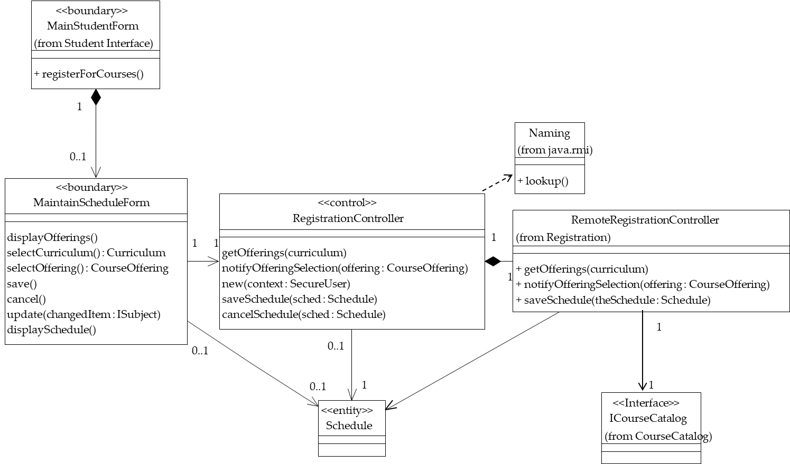
PROGRAM STUDI
TEKNIK INFORMATIKA
MATA KULIAH
REKAYSA PERANGKAT LUNAK
Example: Design Classes
Relationships: Register for Courses SRE

Slide 20
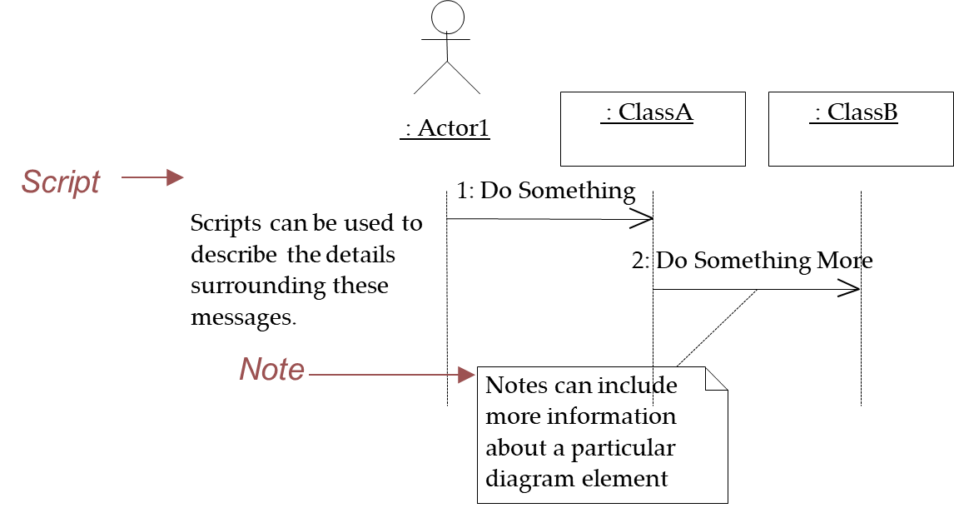
PROGRAM STUDI
TEKNIK INFORMATIKA
MATA KULIAH
REKAYSA PERANGKAT LUNAK
Penjelasan Detail Aliran Peristiwa
Keterangan sequence diagrams

Slide 21

THANKS
ANY QUESTIONS?

